Slide 1
Strafrecht Wat zijn de grootste fouten/onduidelijkheden van het recht in Nederland?
Gemaakt door: Alessio, Dylan en Luca
Notes:
samen

Slide 2
Inhoud
Wat is het recht eigenlijk?
Het Strafrecht
De rollen in de strafrecht
Onderzoeksvraag
Lucia De B.
Kevin Sweeney
Drontense Bosmoord
Schiedammerparkmoord
Deventer moordzaak
Stelling
Bronnen
Tips en Tops
Notes:
dylan

Slide 3
Wat is het recht eigenlijk?
3 soorten
Strafrecht
Bestuursrecht
Civiel recht
Cassatie
Misdrijf
Overtreding
Officier van Justitie en de verdachte kunnen in hoger beroep
Rechtbanken (11)
Gerechtshoven (4)
Hoge Raad (1)
Notes:
luca

Slide 4
De rollen in de strafrechtzaak
Rechter
Officier van Justitie
Verdachte
Slachtoffer
Advocaat
Griffier
Getuigen
Notes:
alessio

Slide 5
Onderzoeksvraag wat zijn de grootste fouten/onduidelijkheden in het recht?
Lucia de B.
Kevin Sweeney
Drontense Bosmoord
Schiedammer parkmoord
Deventer moordzaak
Notes:
dylan

Slide 6
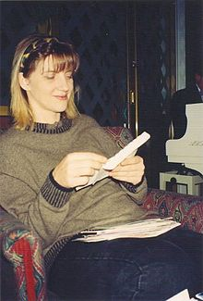
Lucia de B.
De feiten
(2004) Baby A. overlijdt in ziekenhuis
Overdosis hartmedicijnen
Lucia de B. verdacht
(2004) 5 moorden en 2 pogingen tot moord
Gerechtshof: 7 moorden 2 pogingen tot moord
(2004) In gerechtshof levenslang en TBS met dwangverpleging
TBS en levenslang kan niet
Gerechtshof Amsterdam geeft levenslang
Volgens Ton en Bram Derksen en Metta de Noo onschuldig
(2008) Zaak heropend
(2010) Vrijspraak Lucia de B.
De dood van Baby A. was een natuurlijke dood
Notes:
luca

Slide 7
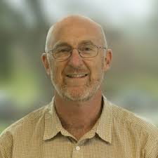
Kevin Sweeney
De feiten
Britse zakenman
Had een huis gekocht samen met zijn vrouw, bij Steensel, Noord-Brabant
Sweeney verlaat zijn huis om 2:00 voor zieke dochter
Arriveert
Tegelijkertijd arriveren politie, brandweer en
ambulance in Steensel
Sweeney is verdacht van moord op zijn vrouw
Hij had waarschijnlijk de slaapkamer van zijn vrouw in brand gestoken
(1996) Werd vrijgesproken van moord op zijn vrouw
(1996) Officier van justitie gaat in hoger beroep
(2001) Beroep gaat verder
(2001) Rechtbank veroordeelt Sweeney
(2001) Cassatie bij Hoge Raad en Europees hof
Notes:
alessio

Slide 8
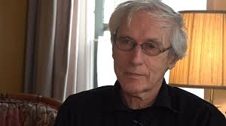
Drontense Bosmoord
De feiten
(2001) Pim Overzier komt niet terug na blinddate
(2002) Pim Overzier gevonden in graf
(2002) Lag er meer dan 3 maanden lang
(2003) Henk H. veroordeeld tot 20 jaar
(2004) gerechtshof geeft dezelfde straf
Hij zou jaloers zijn omdat Overzier Rianne leuk vond
Twijfels over schuld Henk H.
Notes:
dylan

Slide 9
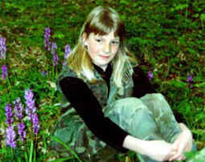
Schiedammer parkmoord
De feiten
10-jarig meisje vermoord
11-jarige jongen steekwond
De 10-jarige Nienke Kleiss is vermoord
Twee verdachten
Cees B. en Wik H.
Cees B. veroordeeld
Cees B. 4,5 jaar onschuldig vast
(2005) Cees B. vrijgelaten
Schadevergoeding
Wik H. veroordeeld
Notes:
Alessio

Slide 10
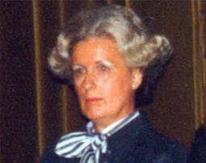
Deventer moordzaak
De Feiten
(1999) Jacqueline Wittenberg vermoord
Lichaam 2 dagen later gevonden
In haar woning
Ernest Louwes verdacht
Om 2 redenen
Als laatste telefonisch contact met Wittenberg
Geurproef
Maar niet wettig en overtuigend bewijs
(2000) Vrijspraak Louwes
(2000) Gerechtshof veroordeelt Louwes tot 12 jaar plus TBS
Gaat in cassatie bij de Hoge Raad
(2003) Gevangenisstraf geschorst (Louwes op vrije voeten)
(2004) Nieuw DNA-bewijs op bloes
Louwes schuldig
Gevangenisstraf in stand gelaten
(2005) Cassatieverzoek afgewezen
(2006) Nieuw oriënterend onderzoek
(2009) Louwes vrijgelaten
Notes:
luca

Slide 11
Stelling
Hoe zou jij het vinden om onschuldig gevangenisstraf te krijgen en zou je er een ander mens van worden?
Notes:
Samen

Slide 12
Bronnen
..\Word\Overige_Strafrecht_Alessio_Luca\Bronnen_Strafrecht_Alessio_Luca.docx
Notes:
Dylan

